Slide 1
NORMAS DA AUTORIDADE MARÍTIMA
LEI DE SEGURANÇA DO TRÁFEGO AQUAVIÁRIO (LESTA)
Alexandre da Rocha Corrêa

Slide 2
SUMÁRIO
INTRODUÇÃO;
REVISÃO AULA PASSADA;
LEI DE SEGURANÇA DO TRÁFEGO AQUAVIÁRIO (LESTA).

Slide 3
RESOLUÇÃO 218 -1973 CONFEA
RESOLVE:
Art. 1º - Para efeito de fiscalização do exercício profissional correspondente às diferentes modalidades da Engenharia, Arquitetura e Agronomia em nível superior e em nível médio, ficam designadas as seguintes atividades:
Atividade 01 - Supervisão, coordenação e orientação técnica;
Atividade 02 - Estudo, planejamento, projeto e especificação;
Atividade 03 - Estudo de viabilidade técnico-econômica;

Slide 4
Atividade 04 - Assistência, assessoria e consultoria;
Atividade 05 - Direção de obra e serviço técnico;
Atividade 06 - Vistoria, perícia, avaliação, arbitramento, laudo e parecer técnico;
Atividade 07 - Desempenho de cargo e função técnica;
Atividade 08 - Ensino, pesquisa, análise, experimentação, ensaio e divulgação, técnica e extensão;

Slide 5
Atividade 09 - Elaboração de orçamento;
Atividade 10 - Padronização, mensuração e controle de qualidade;
Atividade 11 - Execução de obra e serviço técnico;
Atividade 12 - Fiscalização de obra e serviço técnico;
Atividade 13 - Produção técnica e especializada;
Atividade 14 - Condução de trabalho técnico;

Slide 6
Atividade 15 - Condução de equipe de instalação, montagem, operação, reparo ou manutenção;
Atividade 16 - Execução de instalação, montagem e reparo;
Atividade 17 - Operação e manutenção de equipamento e instalação;
Atividade 18 - Execução de desenho técnico.

Slide 7
Art. 15 - Compete ao ENGENHEIRO NAVAL:
I - O desempenho das atividades 01 a 18 do artigo 1º desta Resolução, referentes a embarcações e seus componentes; máquinas, motores e equipamentos; instalações industriais e mecânicas relacionadas à modalidade; diques e porta-batéis; operação, tráfego e serviços de comunicação de transporte hidroviário; seus serviços afins e correlatos.

Slide 8
O QUE É UMA EMBARCAÇÃO ?

Slide 9
O QUE É UMA EMBARCAÇÃO ?
QUALQUER CONSTRUÇÃO, INCLUSIVE AS PLATAFORMAS FLUTUANTES E, QUANDO REBOCADAS, AS FIXAS, SUJEITAS À INSCRIÇÃO NA AUTORIDADE MARÍTIMA E SUSCETÍVEL DE SE LOCOMOVER NA ÁGUA, POR MEIOS PRÓPRIOS OU NÃO, TRANSPORTANDO PESSOAS OU CARGAS.

Slide 10
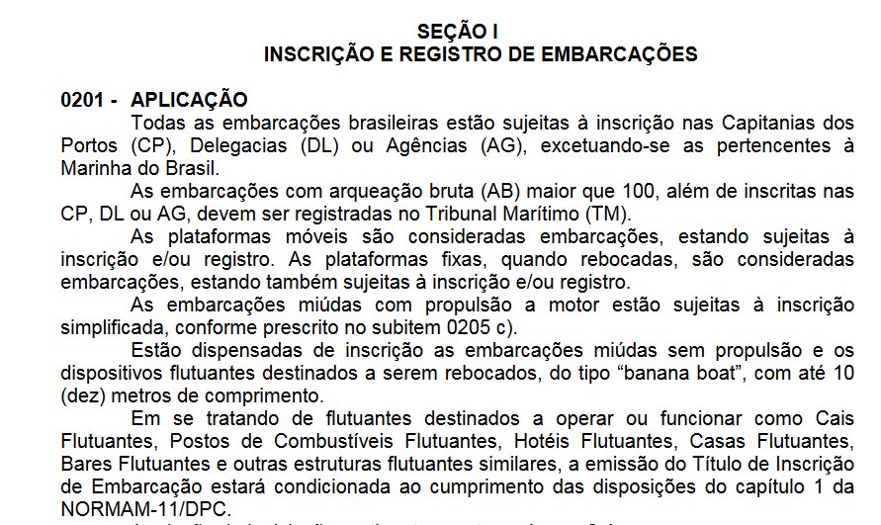
EMBARCAÇÃO SUSCETÍVEL DE INSCRIÇÃO NA AUTORIDADE MARÍTIMA

Slide 11
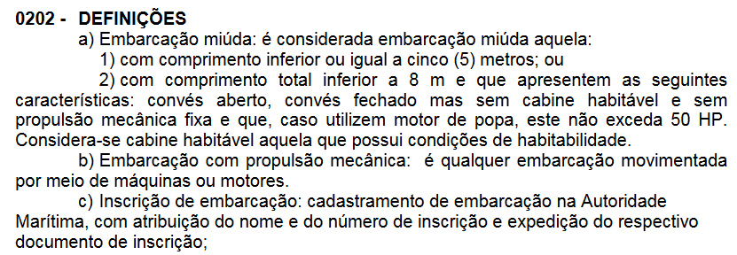
EMBARCAÇÕES MIÚDAS

Slide 12
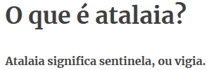

Slide 13
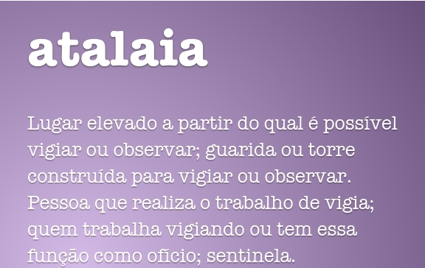

Slide 14
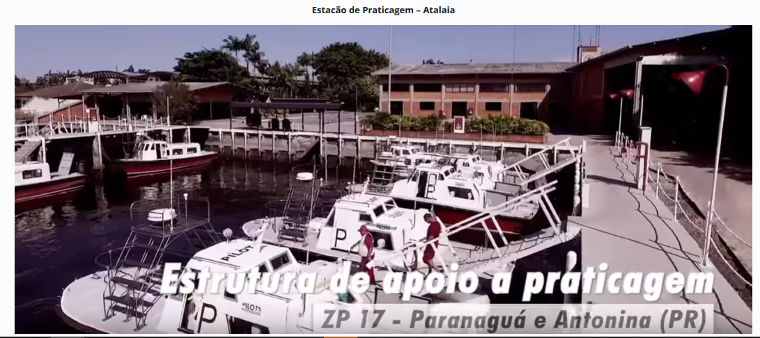
Atalaia- estrutura que abriga: local de atracação lanchas do prático, alojamento do prático e das tripulações das lanchas e o local de controle dos navios que irão utilizar esta praticagem.

Slide 15
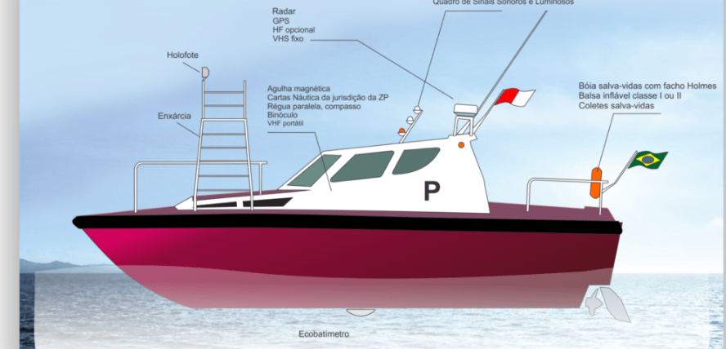
LANCHA DO PRÁTICO

Slide 16
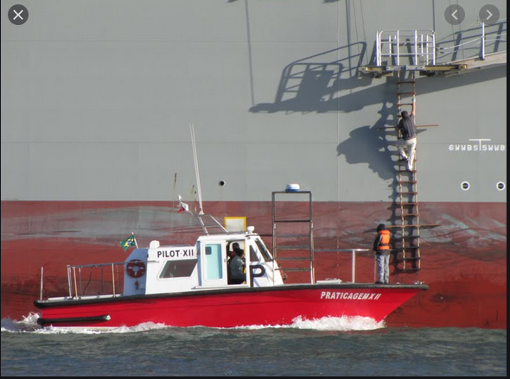
LANCHA DO PRÁTICO

Slide 17
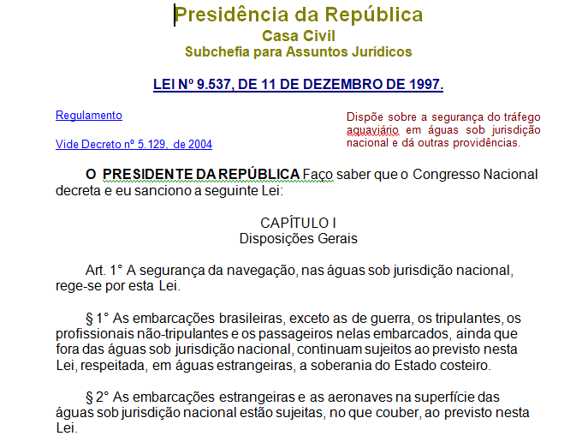
LESTA

Slide 18
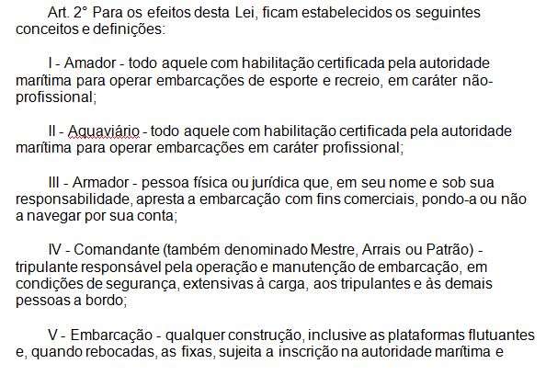

Slide 19
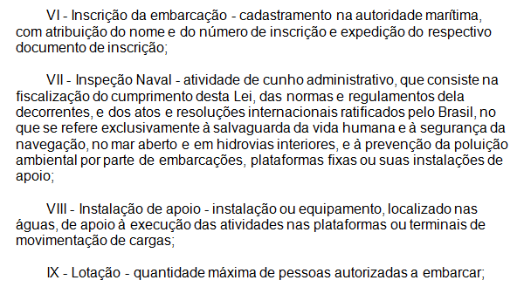

Slide 20
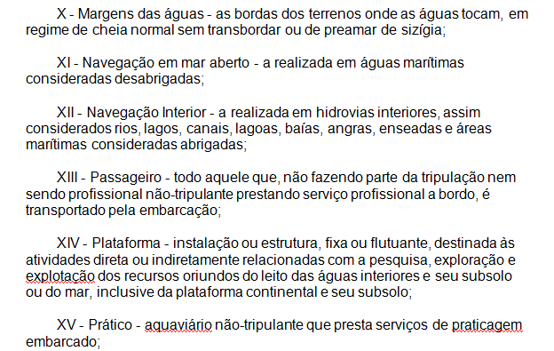

Slide 21
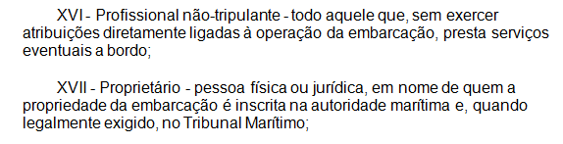

Slide 22
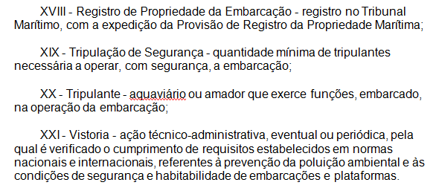

Slide 23
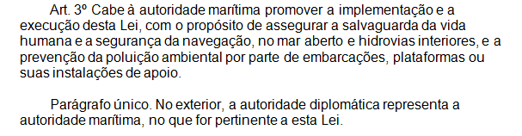

Slide 24
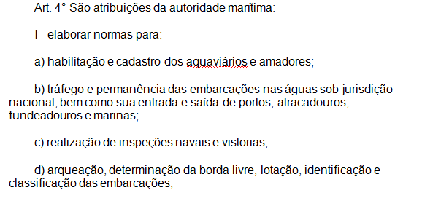

Slide 25
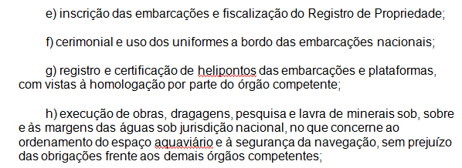

Slide 26
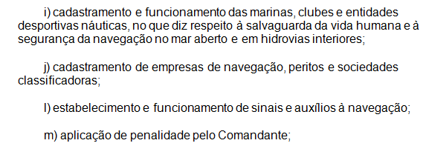

Slide 27


Slide 28


Slide 30
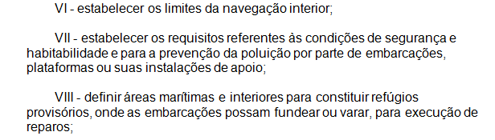

Slide 31
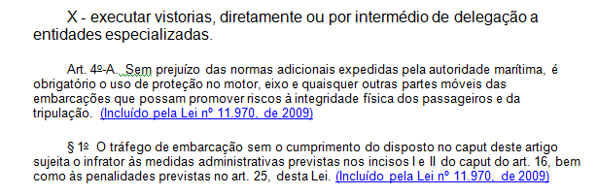

Slide 32
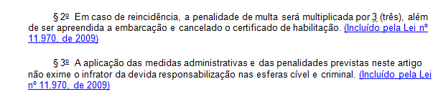

Slide 33
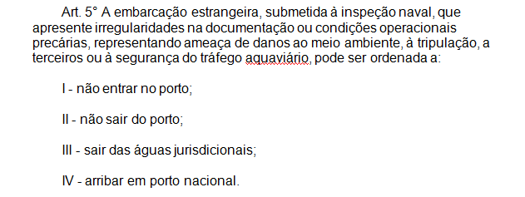

Slide 34


Slide 35
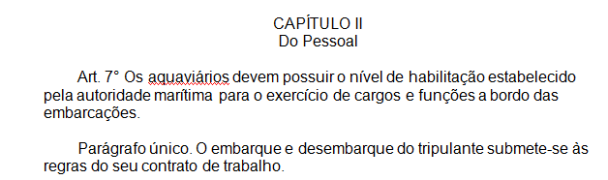

Slide 36
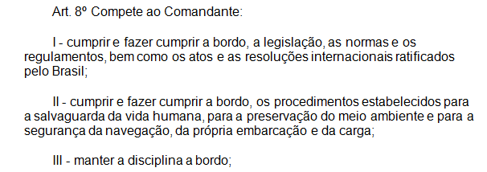

Slide 37
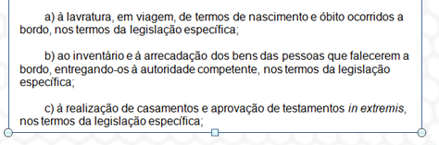

Slide 38
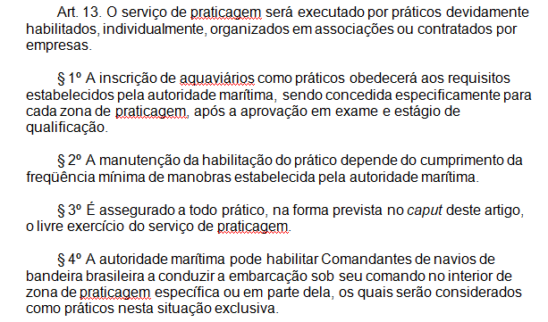

Slide 39
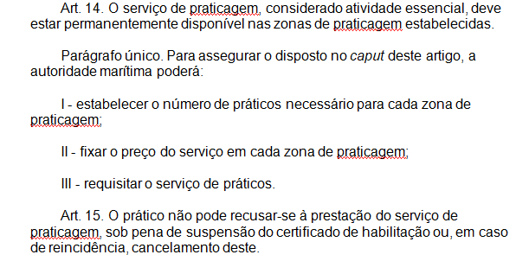

Slide 40
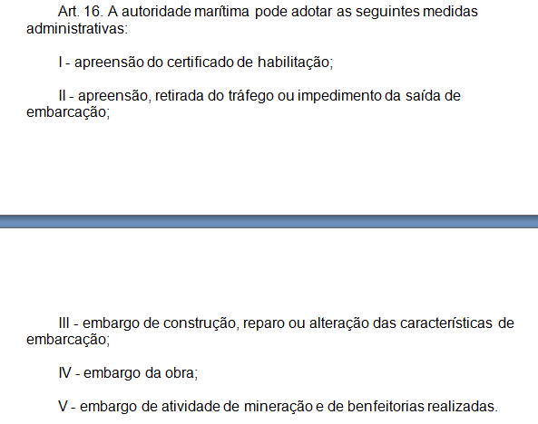

Slide 41
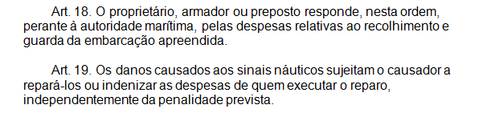

Slide 42


Slide 43
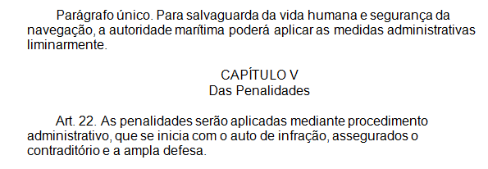

Slide 44
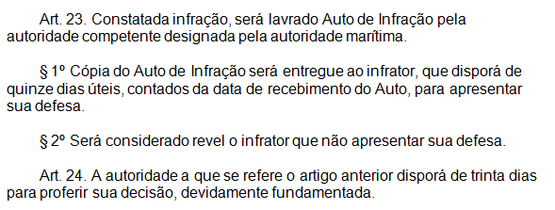

Slide 45
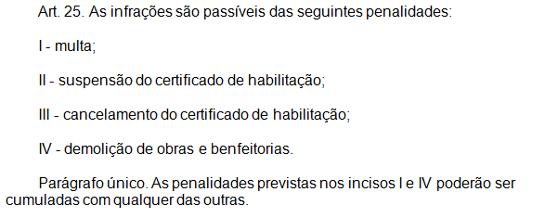

Slide 46
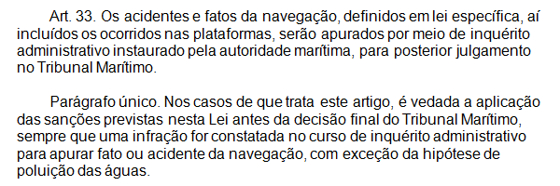

Slide 47
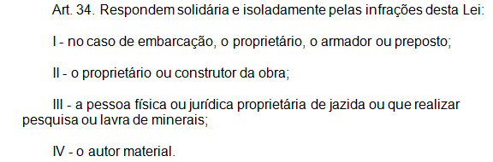

Slide 48
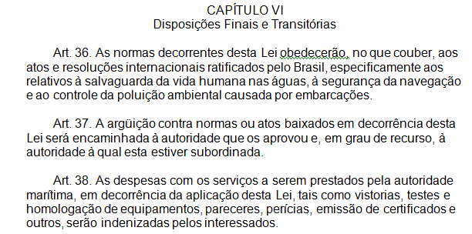

Slide 49
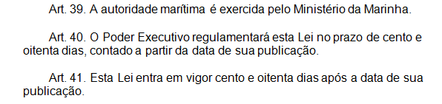

Slide 50
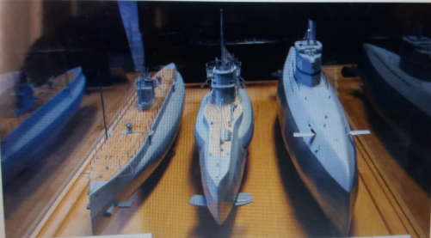

Slide 51


